Slide 1
¿ Dónde está?
JUEGA
¿Dónde está la tarjeta cuya imagen
corresponde a la palabra que aparece abajo?
Toca sobre la imagen correcta, si lo haces mal, la imagen girará sobre sí misma y si lo haces bien, se desplazará hasta llegar al lado de la palabra
Z – C sonido “ce”, “ci”
Autor: maestro Blas

Slide 2
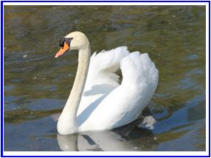
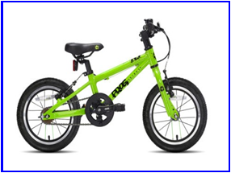
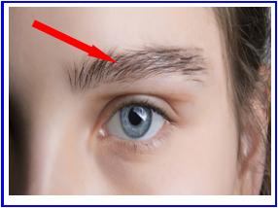
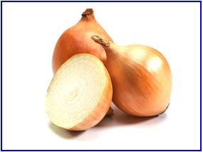
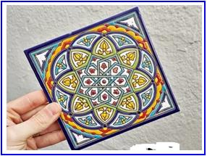
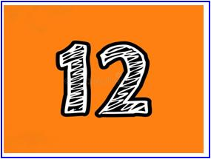
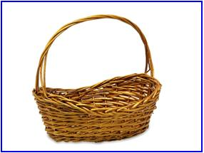
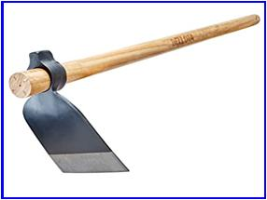
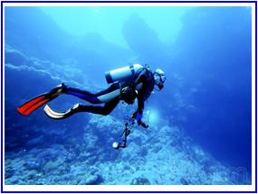
1

Slide 3
2

Slide 4
3

Slide 5
4

Slide 6
5

Slide 7
6

Slide 8
7

Slide 9
8

Slide 10
9

Slide 11
10

Slide 12
11

Slide 13
12

Slide 14
vas bien
sigue
hasta el final

Slide 15
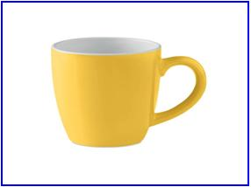
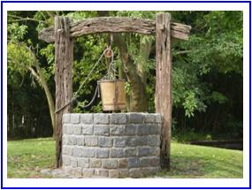
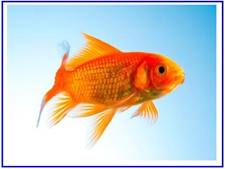
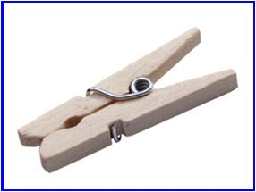
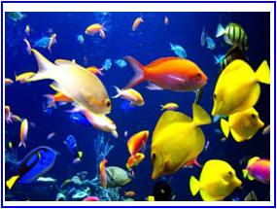
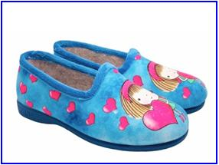
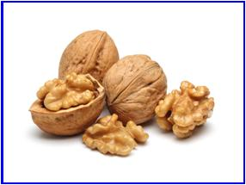
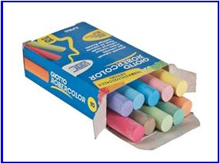
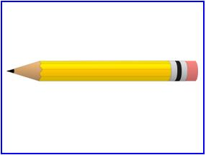
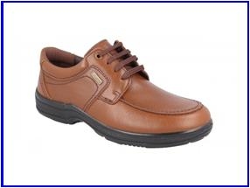
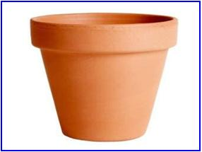
13

Slide 16
14

Slide 17
15

Slide 18
16

Slide 19
17

Slide 20
18

Slide 21
19

Slide 22
20

Slide 23
21

Slide 24
22

Slide 25
23

Slide 26
23

Slide 27
23

Slide 28
Has terminado
Actividad interactiva creada por el autor para el alumnado de la EI “El Castillo”

